Slide 1
স্বাগতম

Slide 2
উপস্থাপনায়ঃ
মোসা;সাহিদা বানু
সহকারি শিক্ষক
হোজা সরকারি প্রাথমিক বিদ্যালয়
দূর্গাপুর রাজশাহী।

Slide 3
পাঠ পরিচিতিঃ
বিষয়ঃ প্রাথমিক বিজ্ঞান শ্রেণিঃ ৪র্থ
পাঠের শিরোনামঃ সৌরজগৎ
পাঠ্যাংশঃ
সময়ঃ৩৫ মি. তাং-০৫/০৩/২০২০খ্রি।

Slide 4
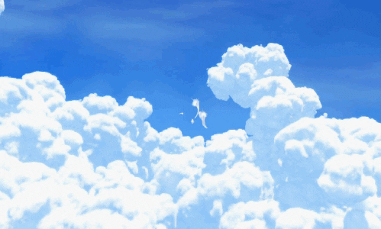
শিখন ফলঃ
12.1.1 সৌরজগতের মৌলিক গঠন চিত্রসহ ব্যাখ্যা করতে পারবে।
১২.১.২ সৌরজগতে কী কী জোতিষ্ক রয়েছে তা বলতে পারবে।

Slide 5
পূর্বজ্ঞান যাচাই ও পাঠ ঘোষনাঃ
(১)মহাকাশে পৃথিবীর চারিদিকে ঘোরে তার নাম কী?
উঃচাঁদ
(২)চাঁদের দশা কয়টি?
উঃ৮টি।
(৩)সূর্য ও তার চারিদিকের বস্তু নিয়ে পরিবেশ গঠিত তার নাম কী?
র

Slide 6
সৌরজগৎ

Slide 7
উপস্থাপনঃ
নিচের ভিডিও টি লক্ষ্য কর।

Slide 8
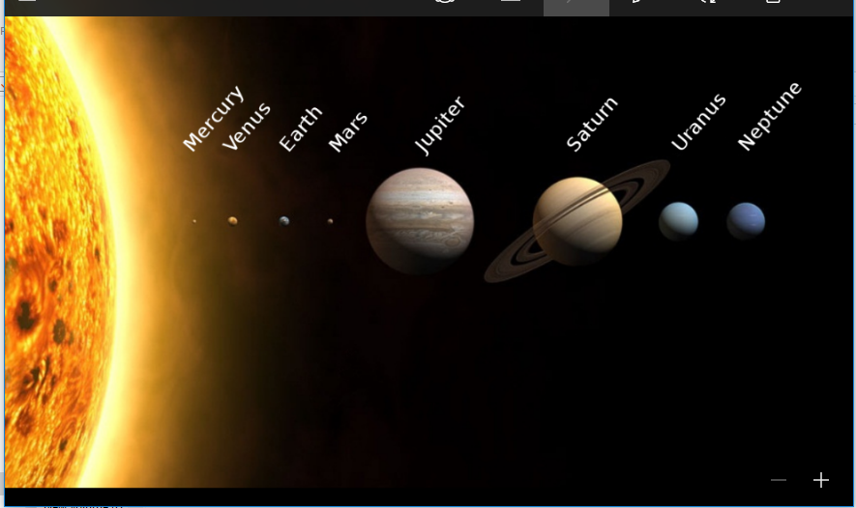

Slide 9
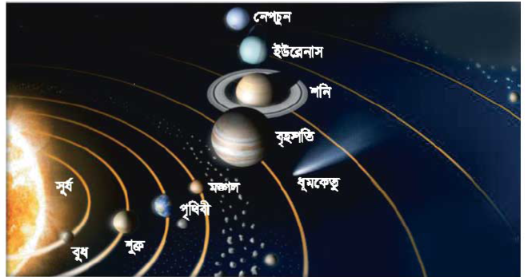

Slide 10
তোমার পাঠ্য বইয়ের ৫৮ পৃষ্ঠা বের কর এবং ৫মিনিট নীরবে পড়।

Slide 11
দলগত কাজঃ
(১)লাল দলঃসৌরজগতের ৫টি উপাদানের নাম লিখ।
উঃগ্রহ,উপগ্রহ,গ্রহানু, ধুমকেতু, ধূলিকণা।
(২)নীল দলঃগ্রহের দুটি বৈশিষ্ট্য লিখ।
উঃ*গ্রহগুলো সূর্যকে কেন্দ্র করে ঘোরে।
*এদের নিজস্ব কোন আলো নেই।
(৩)সৌরজগতের আটটি গ্রহের নাম লেখ।
উঃবুধ, শুক্র,পৃথিবী,মঙ্গল,বৃহস্পতি,শনি,ইউরেনাস,নেপচুন।

Slide 12
একক কাজঃ
একটি সৌরজগতের ছবি আঁক এবং গ্রহ গুলোর পাশে নাম লিখ।
উঃ

Slide 13
(২) গ্রহ ছাড়া সৌরজগতের যে কোন দুটি জ্যোতিষ্কের নাম লিখ।
উঃধূমকেতু, গ্রহানু।
(৩)পৃথিবীর নিকটতম দুটি গ্রহের নাম লিখ।
উঃশুক্র,মঙ্গল।

Slide 14
বাড়ির কাজঃ
রাতের আকাশে তারা পর্যবেক্ষণ করে তুমি কী দেখতে পাও তা 5টি বাক্যে লিখে আনবে।

Slide 15
ধন্যবাদ

